Slide 1
Моя идеальная школа
Так я представляю себе идеальную школу)

Slide 2
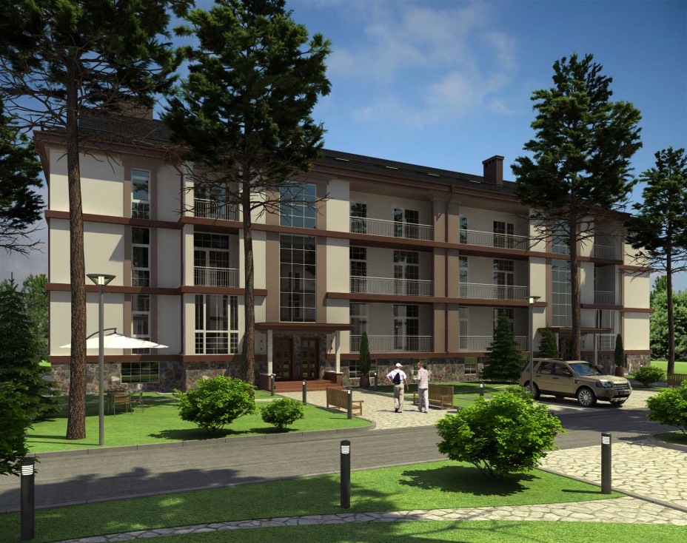
The school building should look like this

Slide 3
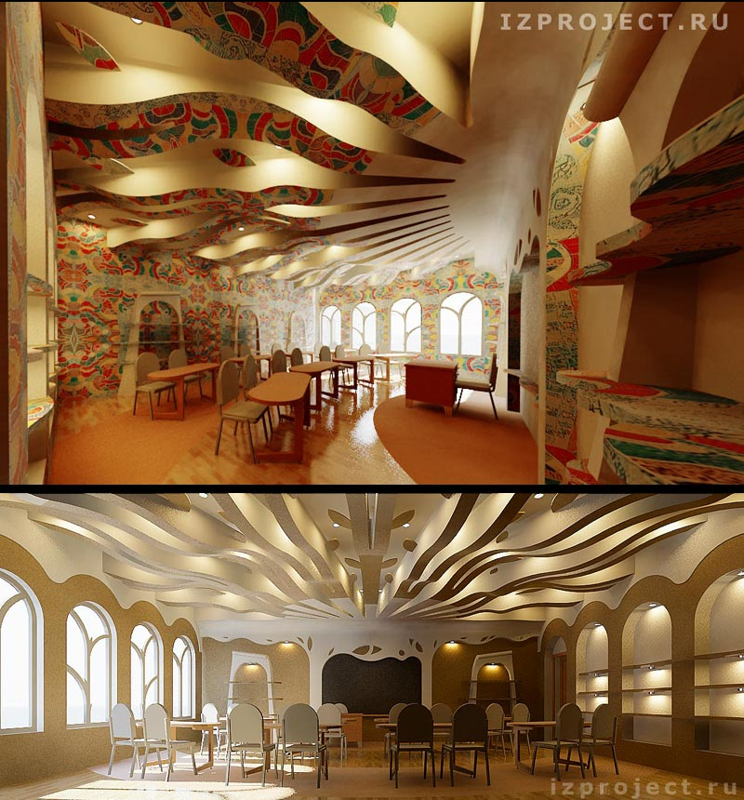
classrooms

Slide 4
Timetable
Monday 1.English 9:00 – 9:20. change 9:20 – 10:00 Russian language 10:00 – 10:20. change 10:20 –11:00 History 11:00 – 11:20 change 11:20 – 12:00 Wednesday MHK 9:00 – 9:20 change 9:20 – 10:00
Russian language 10:00 – 10:20. change 10:20 –11:00

Slide 5
Timetable
Thursday 1.English 9:00 – 9:20. change 9:20 – 10:00
Algebra 10:00 – 10:20 change 10:20 – 11:00
Social Studies 11:00 – 11:30 change 11:30 – 12:00
Friday Russian language 9:00–9:20.change 9:20 – 10:00
Literature 10:00 – 10:20 change 10:20 – 11:00

Slide 6
Teacher – student relations
In my opinion, teachers should treat students with understanding, to be fair,
kind and always a teacher could defuse the tense situation

Slide 7
Отношение между учителем и учеником
По моему мнению учителя должны относиться к школьнику с пониманием, быть справедливым,
добрым и всегда учитель мог бы разрядить напряжённую обстановку

Slide 8
About the School
The school should be mandatory in school pupils have to walk on schedule ..... but the school should be something that could always distract the student from the hard work in the classroom

Slide 9
О школе
Школа должна оставаться обязательной, ходить в школу ученики должны ходить строго по расписанию.....но в школе должно быть то что всегда может отвлечь ученика от напряжённой работы на уроке

Slide 10
The END

